Slide 1

Entity Framework
Robert Woszczyk

Slide 2

Agenda
Wprowadzenie do Entity Framework
Strategie: DB first vs Code first vs Model first
Prosty przykład użycia (Quick start)
Konstruowanie zapytań
Tips & tricks
Migracje: automatyczne i "code-base"

Slide 3
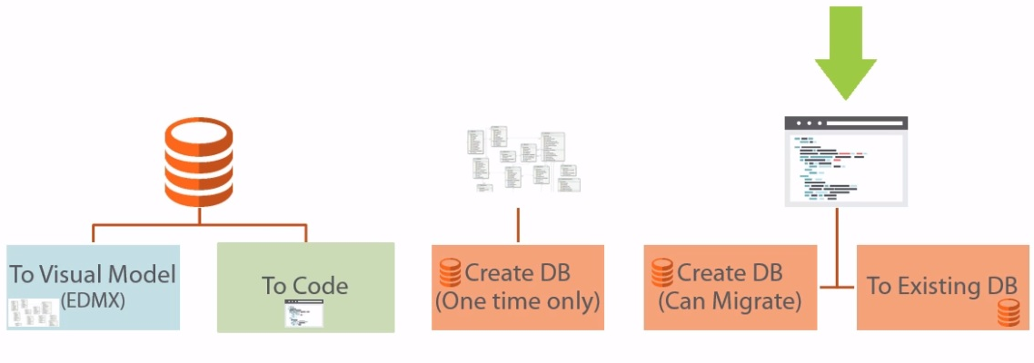
DB first vs Code first vs Model first
Notes:
Program jest zbiorem klas i struktur
Jakakolwiek logika jest zawarta w którymś z tych bytów

Slide 4
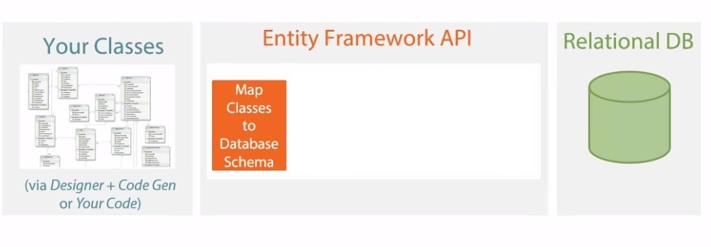
DB first vs Code first vs Model first
Notes:
Program jest zbiorem klas i struktur
Jakakolwiek logika jest zawarta w którymś z tych bytów

Slide 5
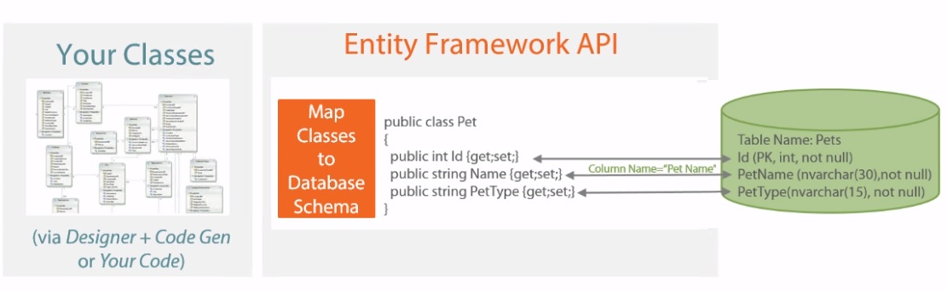
DB first vs Code first vs Model first

Slide 6
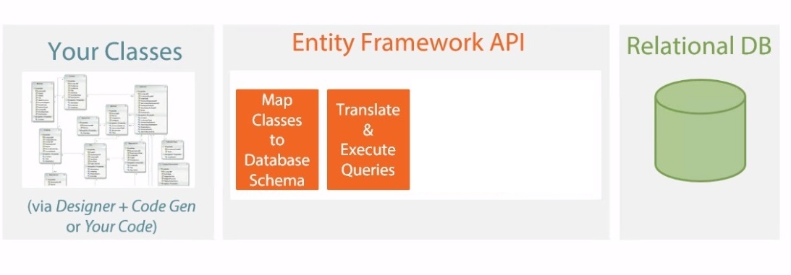
Wykonywanie zapytań
Notes:
Program jest zbiorem klas i struktur
Jakakolwiek logika jest zawarta w którymś z tych bytów

Slide 7
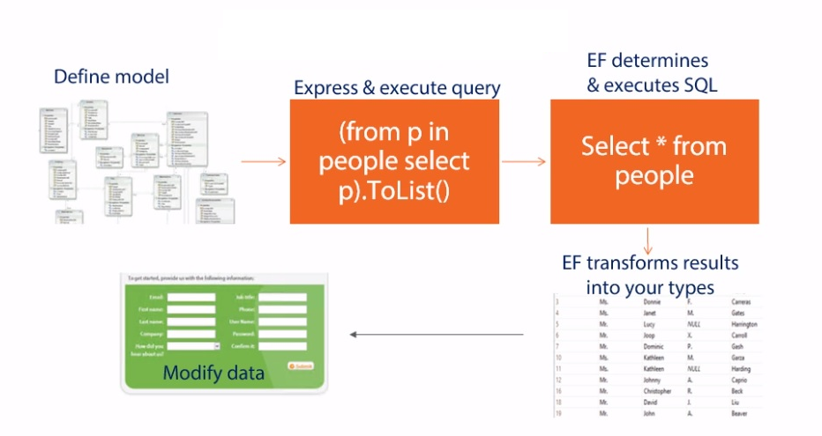
Wykonywanie zapytań
Notes:
Program jest zbiorem klas i struktur
Jakakolwiek logika jest zawarta w którymś z tych bytów

Slide 8
Wykonywanie zapytań
IQueryable
Wywołanie zapytania -> materializowanie rezultatu
.ToList(), .ToArray(), .FirstOrDefault() etc
drzewo wyrażenia skojarzone z obiektem IQueryable tłumaczone i wykonane
Notes:
Program jest zbiorem klas i struktur
Jakakolwiek logika jest zawarta w którymś z tych bytów

Slide 9
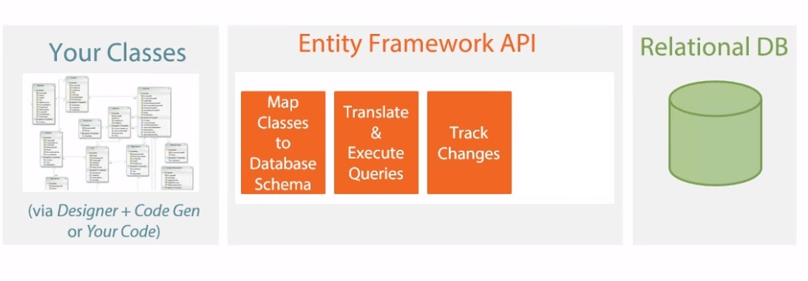
Śledzenie zmian modelu
Notes:
Program jest zbiorem klas i struktur
Jakakolwiek logika jest zawarta w którymś z tych bytów

Slide 10
Śledzenie zmian modelu
using (var db = new DemoContext())
{
var p1 = db.Products.Find(1);
p1.Name = "TE";
DbEntityEntry entry = db.Entry<Product>(p1);
if (entry.State == EntityState.Modified )
{
// do some action
}
db.SaveChanges();
}
Notes:
Program jest zbiorem klas i struktur
Jakakolwiek logika jest zawarta w którymś z tych bytów

Slide 11
Śledzenie zmian modelu
Klasa ChangeTracker
DEMO
Notes:
Program jest zbiorem klas i struktur
Jakakolwiek logika jest zawarta w którymś z tych bytów

Slide 12
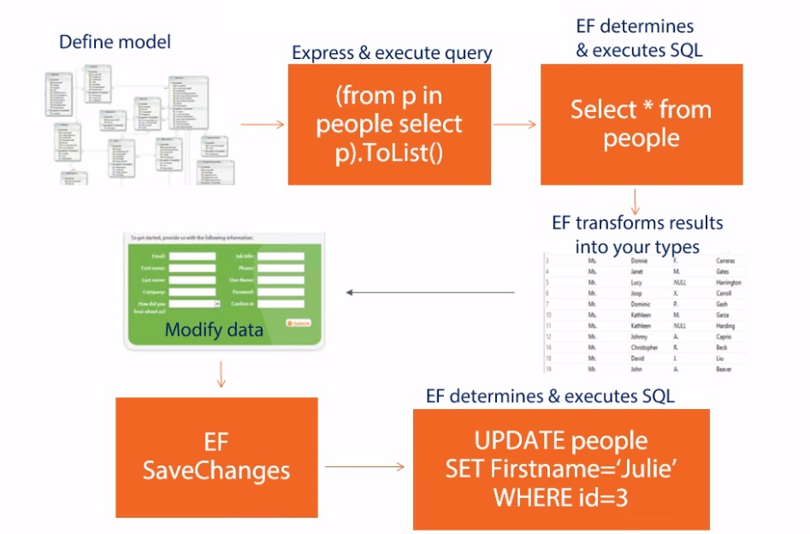
Śledzenie zmian modelu

Slide 13
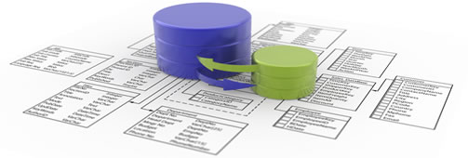
Migracje

Slide 14
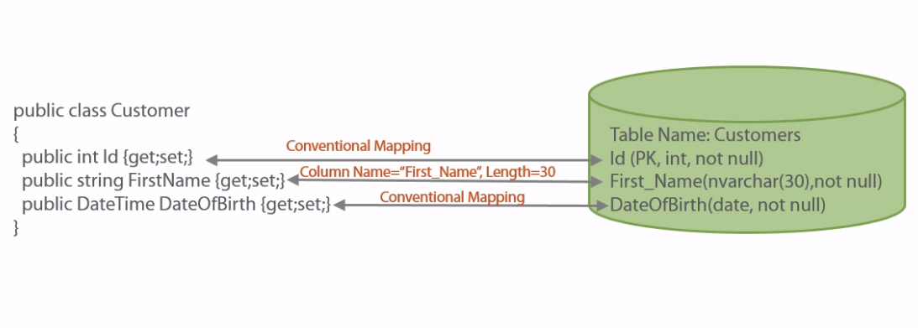
Migracje: automatyczne i "code-base"
Przy braku mapowania -> użycie konwencji
Nazwa property -> nazwa kolumny w tabeli
Typ bazodanowy określany przez Db provider
string -> nvarchar(4000) (Sql Provider)
Notes:
Program jest zbiorem klas i struktur
Jakakolwiek logika jest zawarta w którymś z tych bytów

Slide 15
Bibliografia
msdn.microsoft.com
blog.ploeh.dk
Marcin Lis, C# ćwiczenia, Wydawnictwo Helion
it.krd.pl
dotnetfunda.com

Slide 16
Pytania ?

Slide 17
Dziękuję za uwagę ☺

